Slide 1
Smart Cars
Ausarbeitung im Zuge des Praktikums „Parallele Programmierung“
Rami Aly und Christoph Hüter

Slide 2

Agenda
Problembeschreibung
Modellbeschreibung
Sequenzielles Programm
Preprocessing
Routentabelle und Simulation
Visualisierung
Laufzeiten
Parallelisierung
Routingtabelle
Methode a)
Methode b)
Bewegung der Autos/Simulation
Performanceanalyse und Skalierbarkeit
Verbesserungen und Ausblick

Slide 3
Problembeschreibung
Gegeben: Karte eines Straßennetzes, Menge an Autos mit Start- und Zielorten, die zu unterschiedlichen Zeitpunkten die Karte betreten
Ziel: Konstruktion von optimalen Wegen und intelligente Berechnung eines möglichst optimalen Weges von Fahrzeugen zu einem Ziel in komplexen Straßennetzen
Intelligent bedeutet hier, dass Autos stark befahrende Straßen umgehen, falls sie ihr Ziel dadurch schneller erreichen.
Optimal ist also auf die Zeit bezogen, nicht auf die Länge der Strecke
Konkretes Beispiel: Ein Akteur möchte vom Informatikum zum DKRZ fahren. Dem System sind sechs verschiedene Routen bekannt und der Akteur möchte möglichst schnell sein Ziel erreichen.

Slide 4
Modellbeschreibung
Graph und Routentabelle
Gerichteter Graph (V, E, f)
Kante hat Kapazitätsfunktion C (wv. marken maximal)
Kantengewichtsfunktion f, abhängig von C
Routentabelle: optimale Route zwischen Spawnern und Kosten
Bewegung und Simulation der Autos
Marke hat Startpunkt, Zielpunkt und Bewegungspfad
In jedem Simulationsstep wird versucht, Auto zu bewegen, Faktoren: weitere Autos, Ampel
Alle Autos haben gleiche Geschwindigkeit, keine Beschleunigung und gleiche Größe
Bei Erzeugung der Marke und dessen Ziel wird anhand Routentabelle bestimmt, ob bessere Rute existiert.

Slide 5
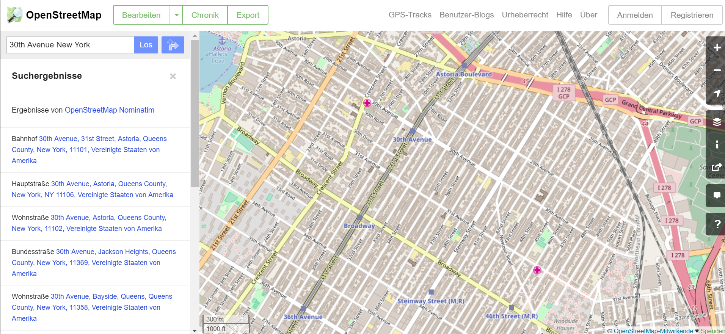
Sequentielles Programm - Preprocessing
Kartendatenbank OpenStreetMap(Geofabrik)
Pythonscript zum Extrahieren der Knoten und relevanten Straßen
Anpassung und Normierung der Koordinaten und Längen
VertexID | PosX | PosY
… | …. | …
VertexID start | VertexID end
…. | ….

Slide 6
Sequentielles Programm - RoutingTable
Erzeuge Graph aus extrahierten Informationen im C++ Programm
Randknoten werden als Spawner ausgewählt (beliebig änderbar)
Benutze A* Start Algorithmus und Luftlinie als Heuristik zur Berechnung (Boost Graph Library [BGL])
Pfade: Kosten:
Nachbarn:
ID | 5 | 18
5 | () | (…..cba)
18 | (abc….) | ()
ID | 5 | 18
5 | 0 | Distanz({1,2})
18 | Distanz({1,2}) | 0
ID | K_nearest
5 | {n1,….,nk}
18 | {n1,….,nk}
19 | {n1,….,nk}

Slide 7
Sequentielles Programm - Simulation
Jede Kante speichert in einer Timetable für jeden Zeitpunkt voraussichtliche Belegung
Spawner erzeugen Autos mit Ziel
Auswahl des Zieles soll Ballungsräume simulieren, weshalb bestimmte Spawner wahrscheinlicher als Ziel ausgewählt werden
Prüfe, ob Knoten in der Nähe des Zieles trotz größeren Abstandes schneller zu erreichen sind
Nach Wahl der Route aktualisiere die Timetable für alle betroffenen Kanten

Slide 8
Sequentielles Programm - Simulation
Bewegung von Marke innerhalb der Kante wird über eine Schlange geregelt
Das Wechseln der Kante wird von dem verbundenen Knoten gesteuert
Bedingung: Ampel grün und noch Platz auf der Kante
Bewegung der Autos geschieht in zwei Schritten:
Bewege Marke und merke falls es Edge überschreiten möchte
Prüfe ob Marke Edge überschreiten kann und bewege es um verbleibende Strecke
Verlässt Marke Kante, aktualisiere Gewicht und zerstöre sie ggf.
Speichere Belegung und Kapazität jeder Kante nach jedem Step in Datei ab

Slide 9
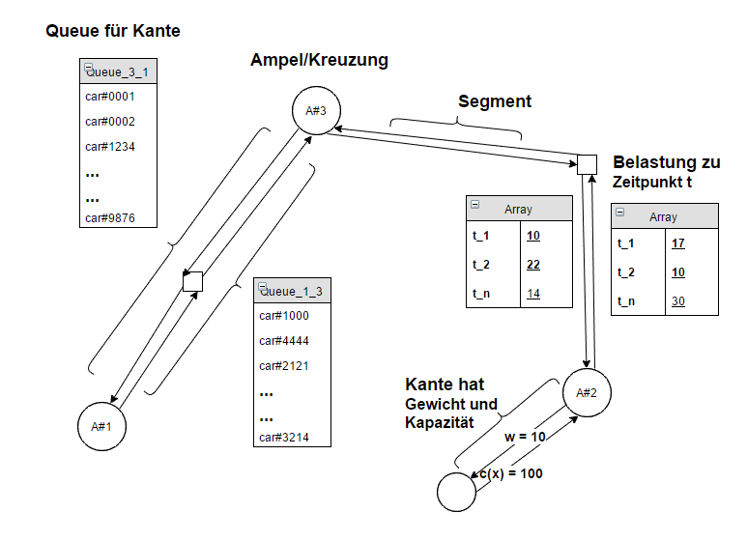
Sequentielles Programm - Simulation

Slide 10
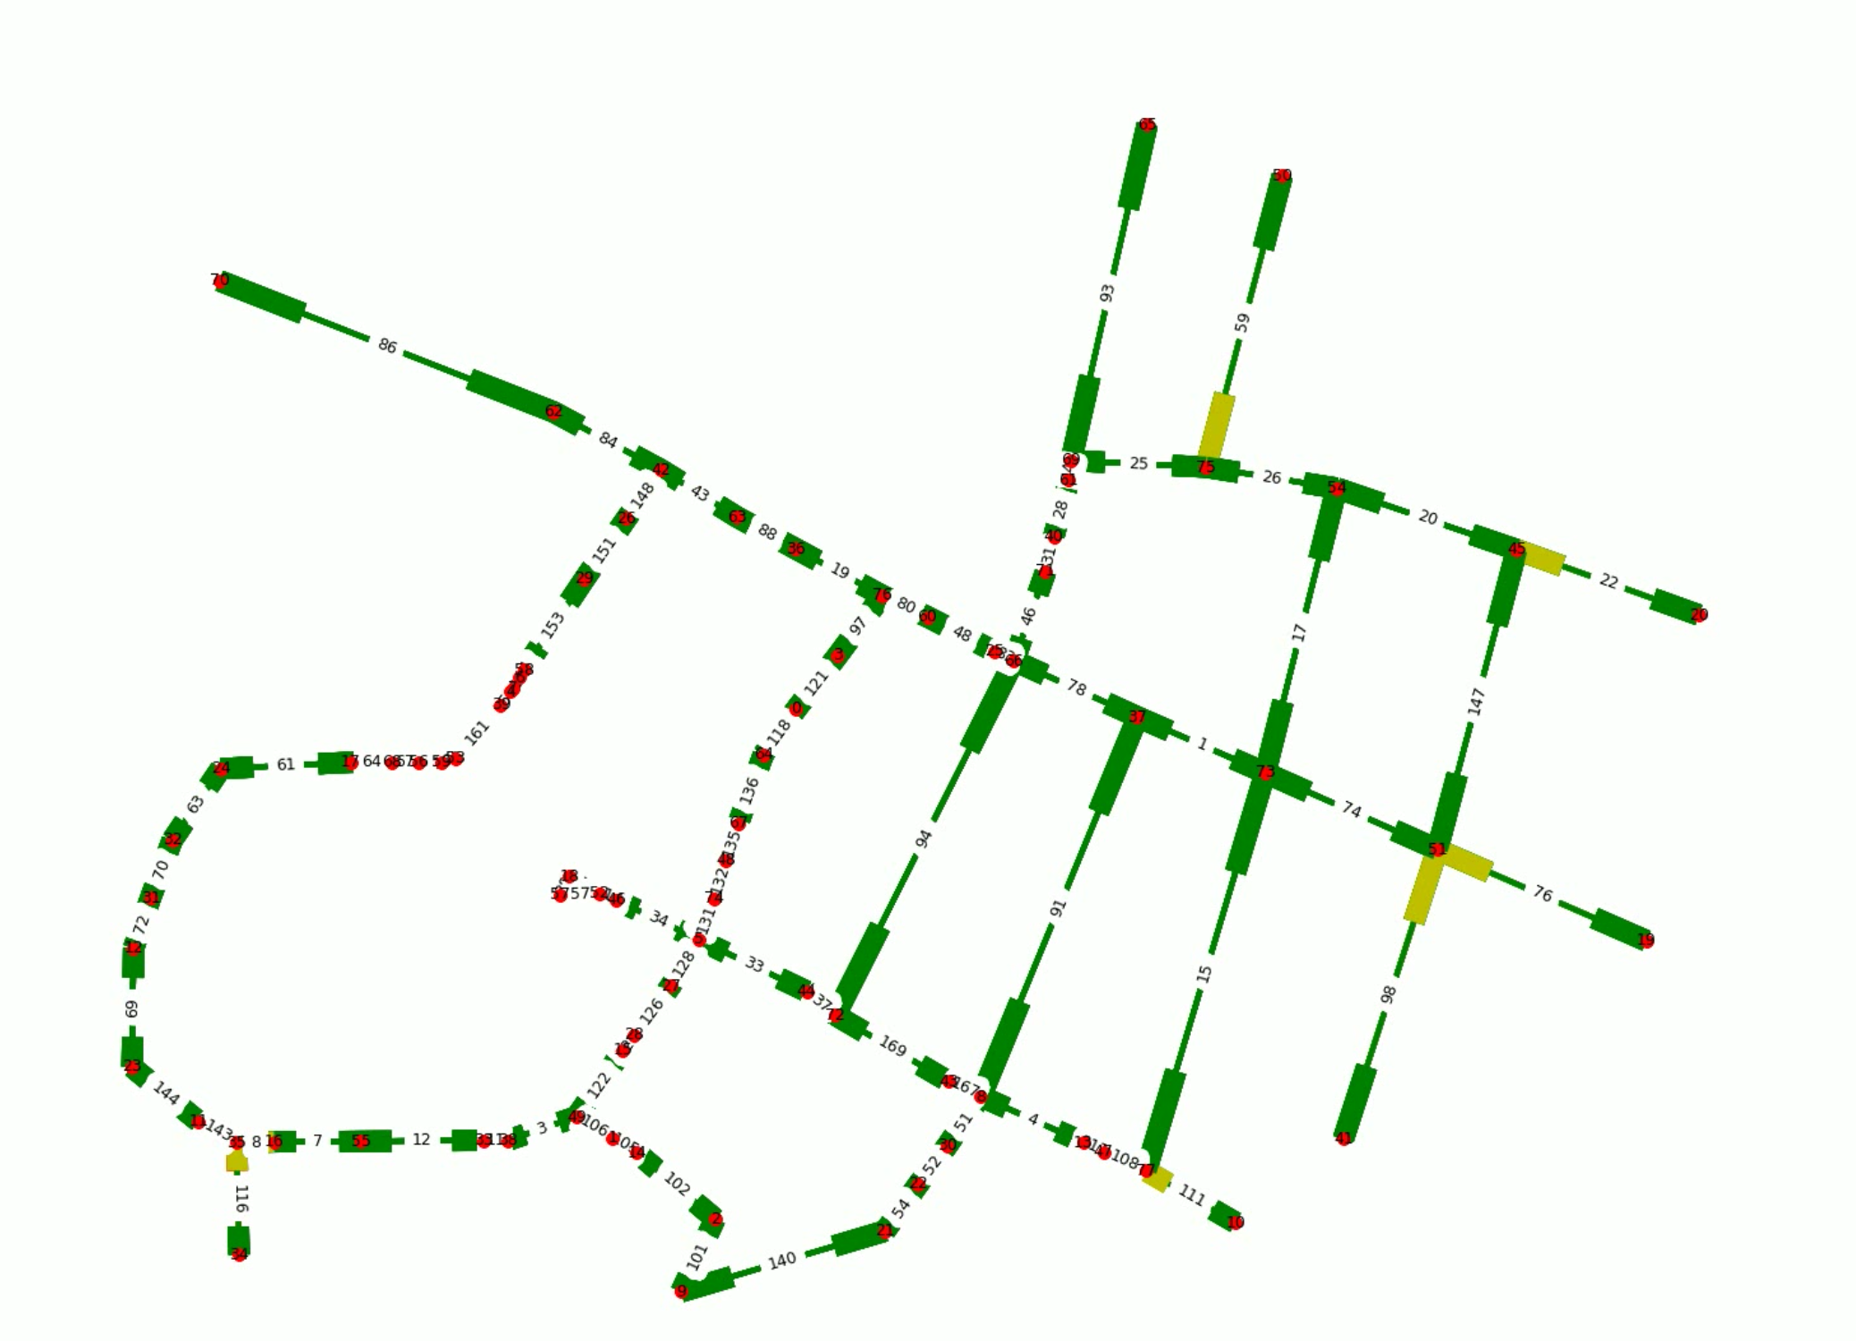
Sequentielles Programm - Visualisierung
Visualisierung des Graphens und der Dichte der Autos auf den Kanten.
Visualisierung mit Pyton Script, Networkx und Mathplot
Erzeuge Animation aus Bilder

Slide 11
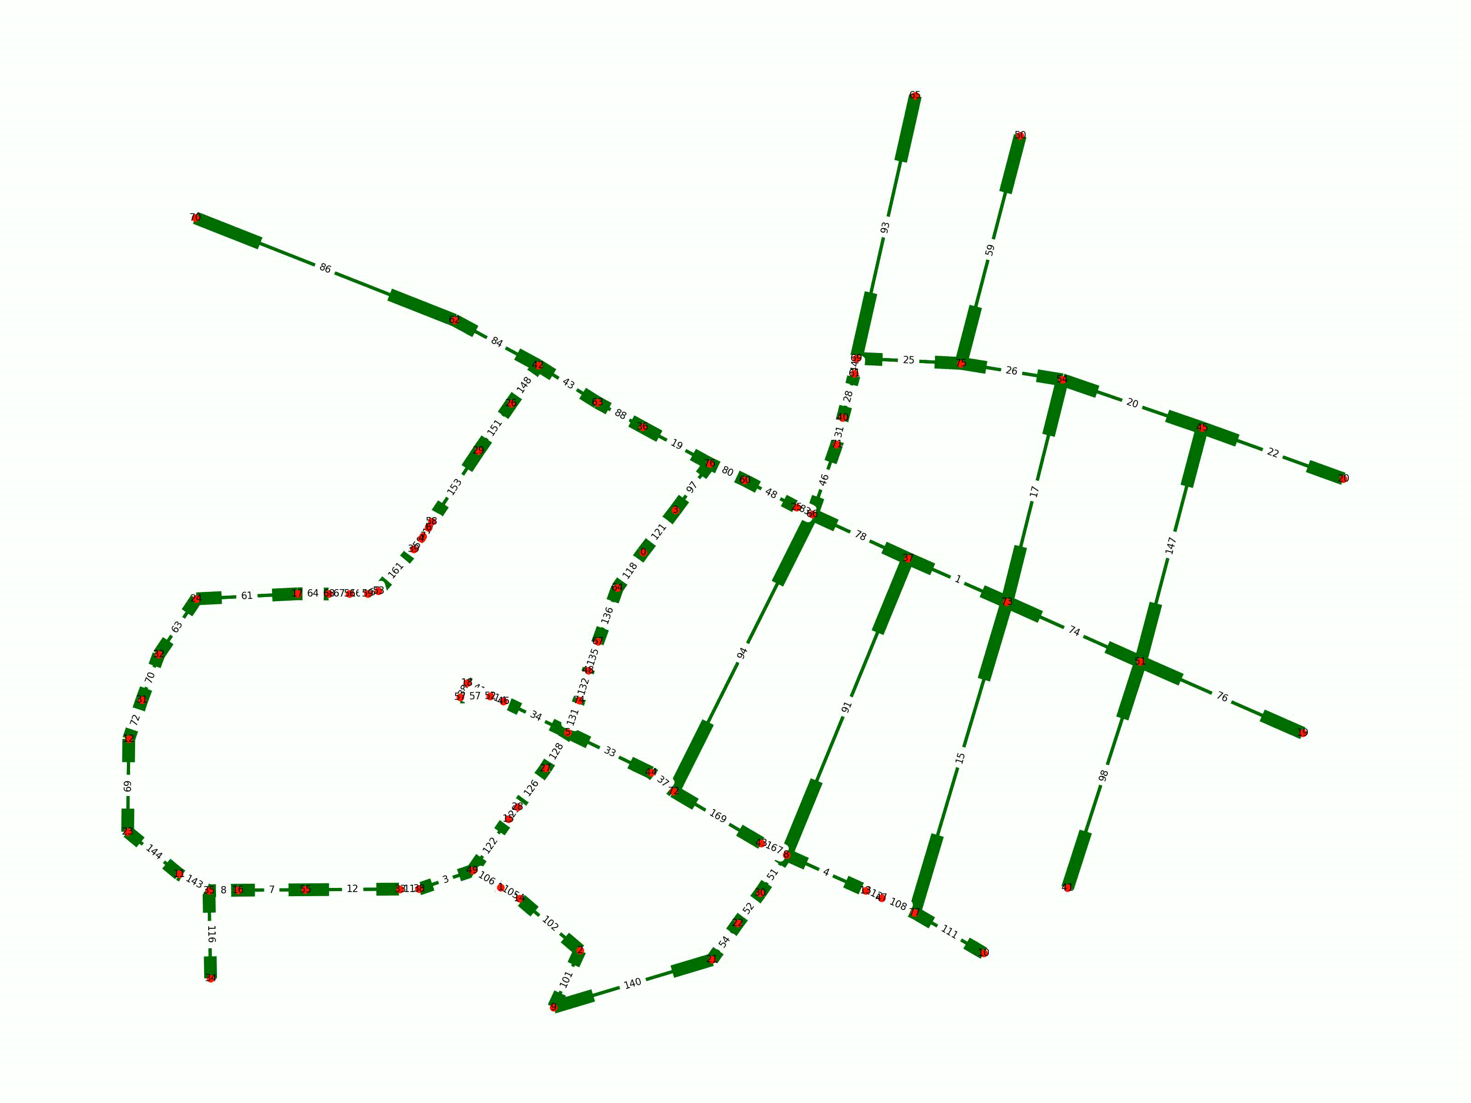
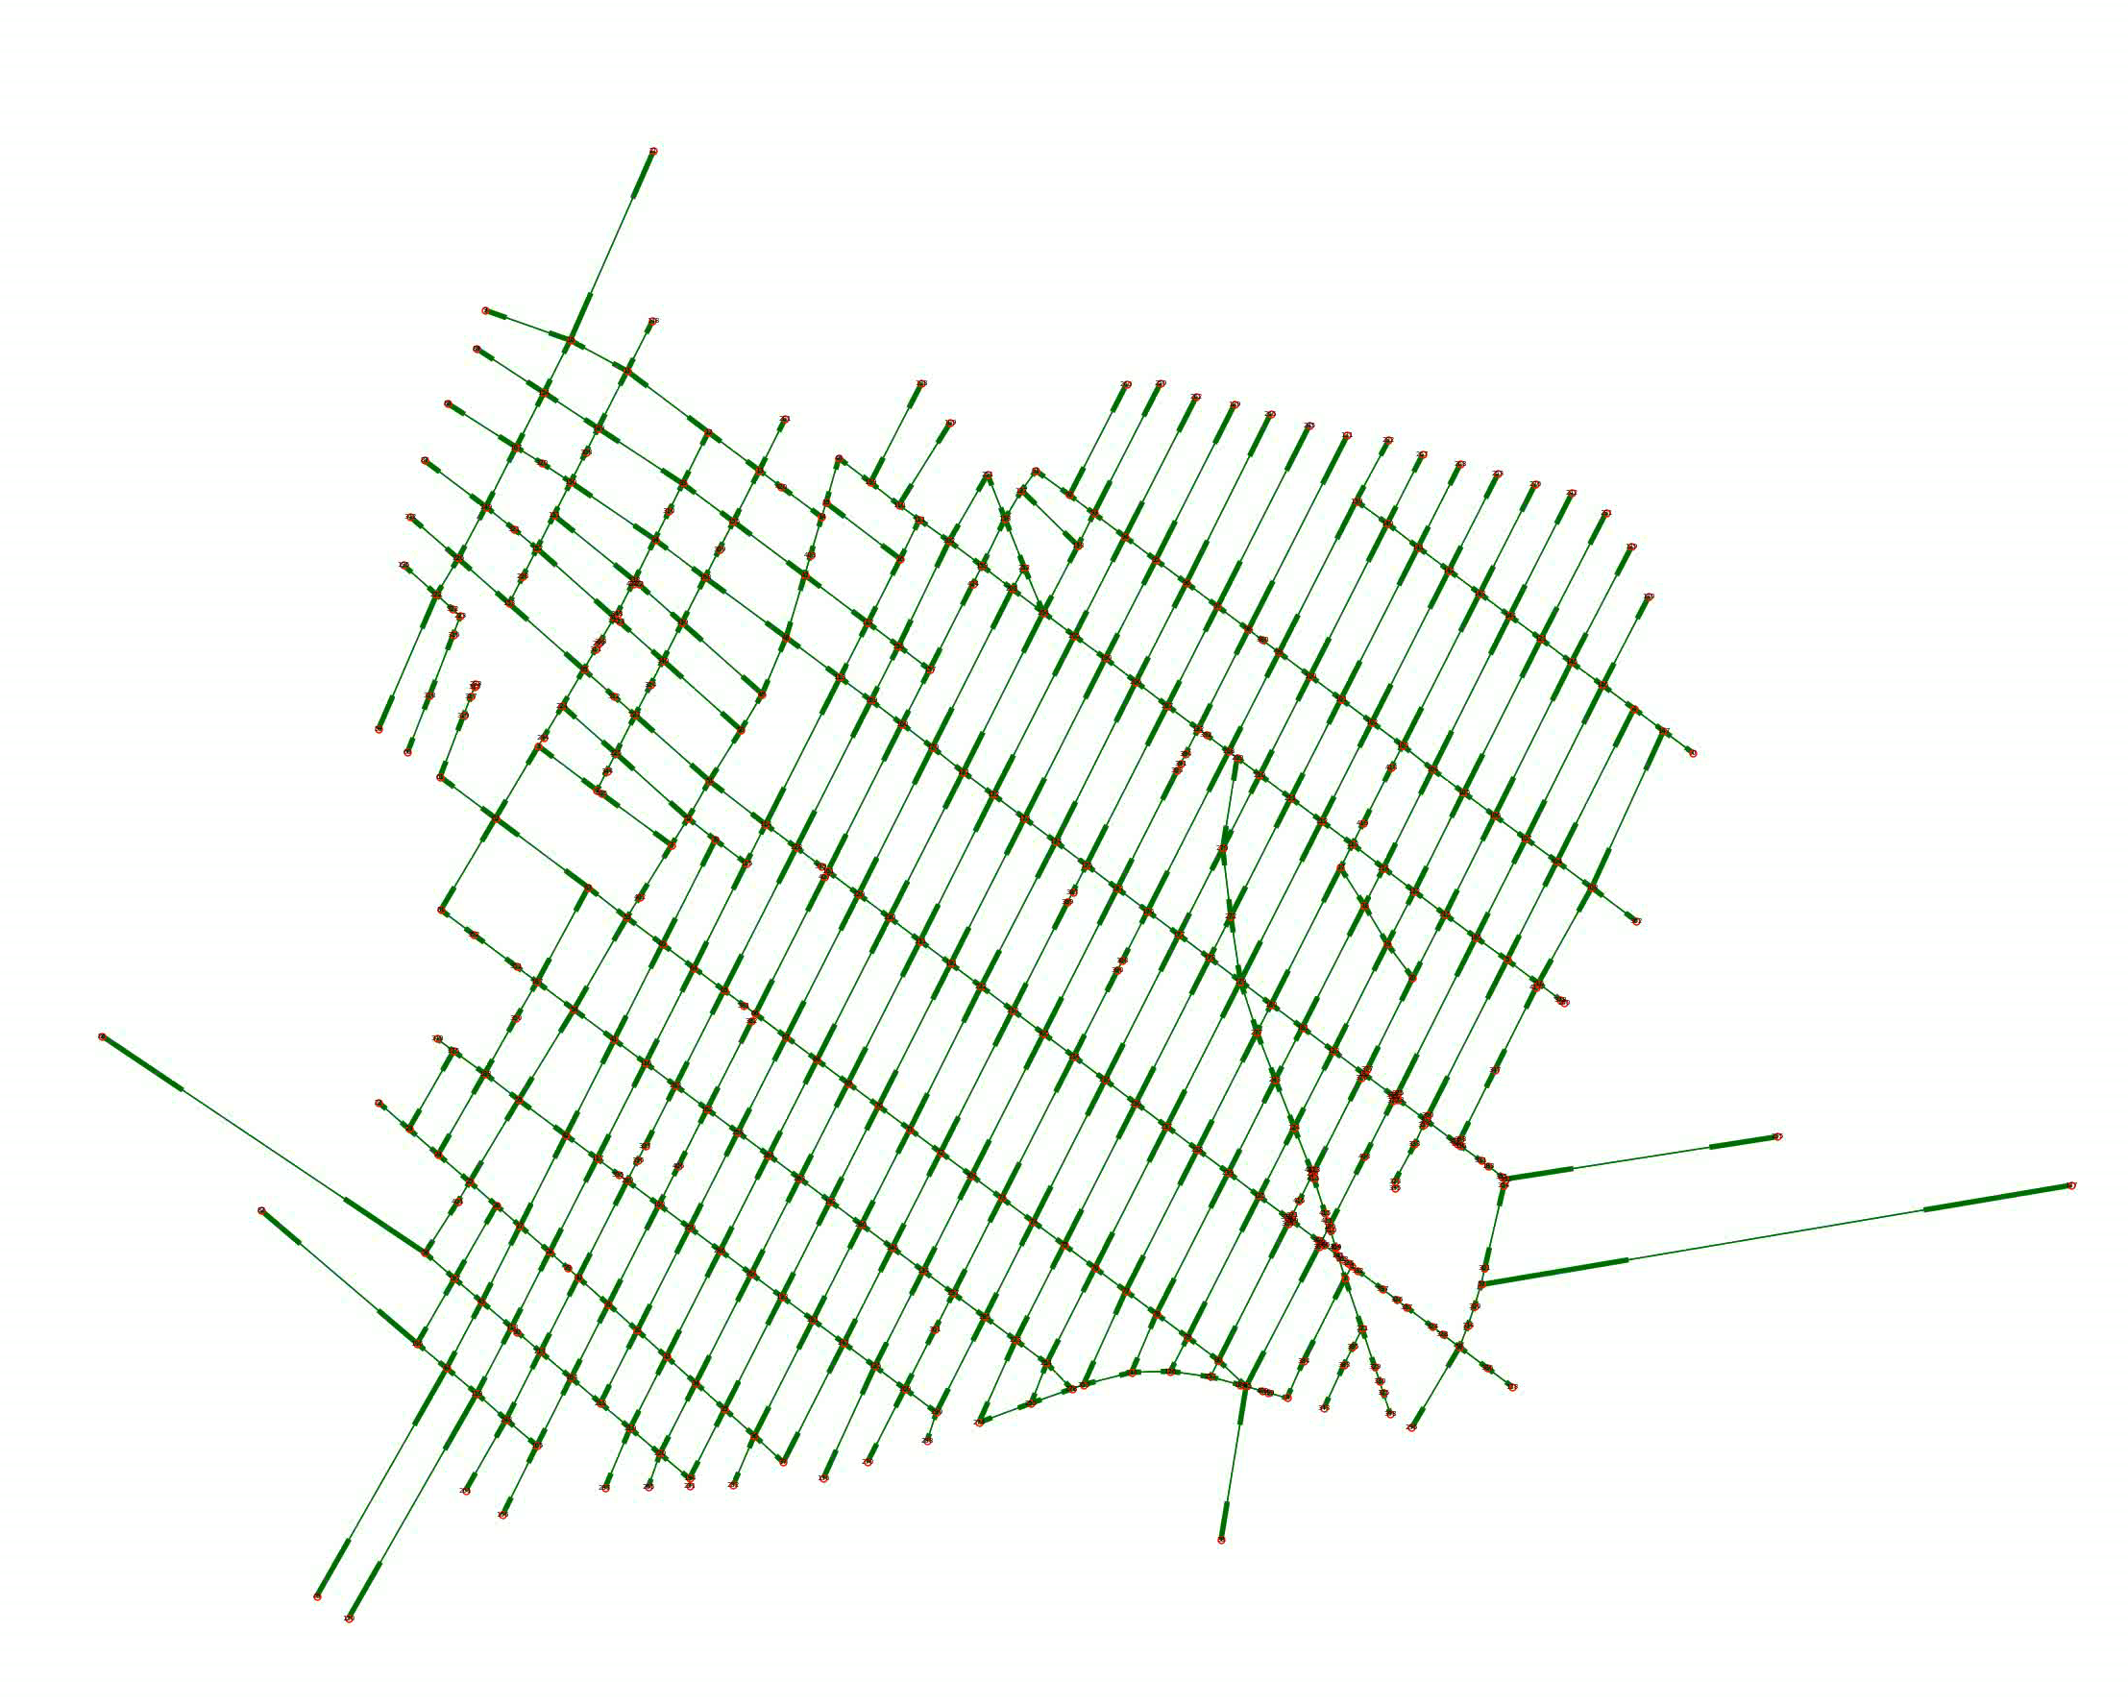
Sequentzielles Programm - Visualisierung

Slide 12
Sequentielles Programm - Laufzeiten
10 Durchläufe Durchschnitt:
Knoten: 78, Kanten: 170, Steps: 200
RoutingTabelle: 0:00:857, Optimiert: 0:00:75
Simulation: 00:41
Knoten: 424, Kanten: 1244, Steps: 200
RoutingTabelle: 1:37, Optimiert: 1:06
Simulation: 27:23

Slide 13
Parallelisierung – RoutingTable, Methode a)
Berechnung des Pfades sequenziell, parallel für mehrere Spawner durchführen
Scatterv zur Aufgabenverteillung
Gatherv für alle Prozesse, zum sammeln der Pfade
Erzeugung des Graphen
Master-Prozess sendet Zuständigkeit an alle Prozesse
Berechnung der Pfade, sequenziell
Jeder Prozess sammelt alle berechneten Pfade

Slide 14
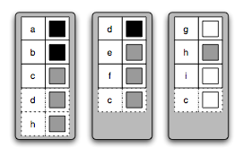
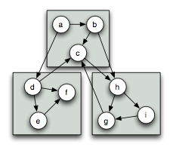
Parallelisierung – RoutingTable, Methode b)
Nutzung der Parallel BGL
Berechnung des kürzesten Pfades parallel, nacheinander für alle Spawner
Quelle: http://www.boost.org/doc/libs/1_65_0/libs/graph_parallel/doc/html/overview.html

Slide 15
Parallelisierung - Simulation
Ordne Prozessen Routen zu
Falls mehrere Routen gleiche Kante verwenden, ordne eindeutig einem Prozess zu
Kommunikation, falls Auto Straße eines anderen Prozesses betritt
Kommunikation, falls beim Spawnen Kantengewicht auf fremder Edge aktualisiert wird
Ziel: Wenig Kommunikation bei Aktualisierung des Kantengewichtes, da Route möglichst konsistent einem Prozess zugeordnet wird (Vorteil gegenüber Zerteilung des Graphs)

Slide 16
Parallelisierung - Simulation
Prozess1
Prozess 2
b
a
c
d
f

Slide 17
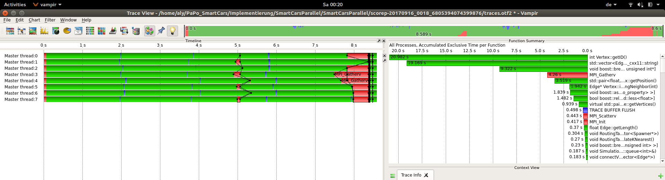
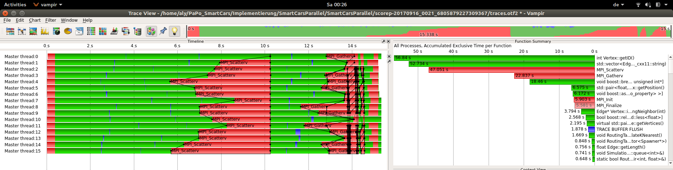
Performanceanalyse und Skalierbarkeit
RoutingTable a), Analyse mit Vampir und Oprofile:

Slide 18
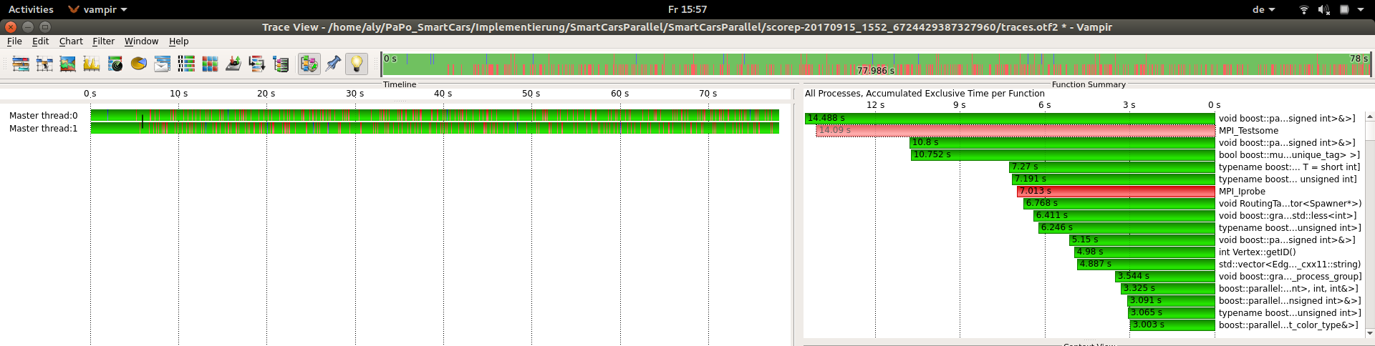
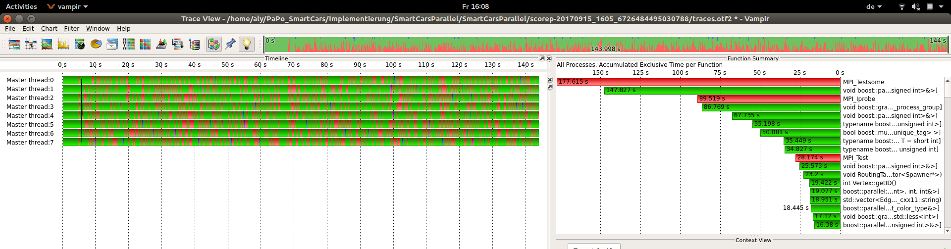
Performanceanalyse und Skalierbarkeit
RoutingTable b), Analyse mit Vampir und Oprofile:

Slide 19
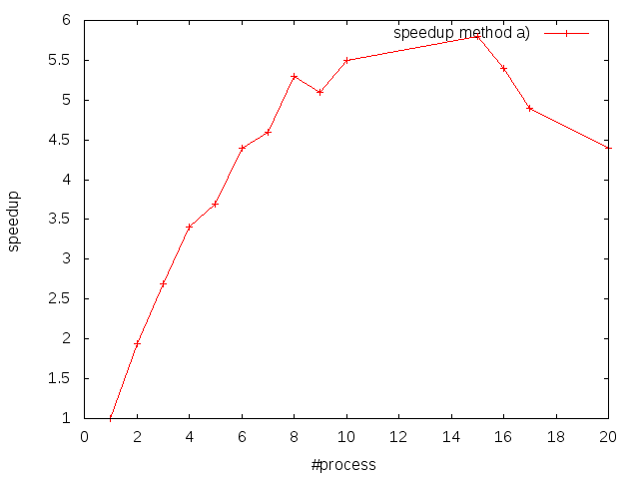
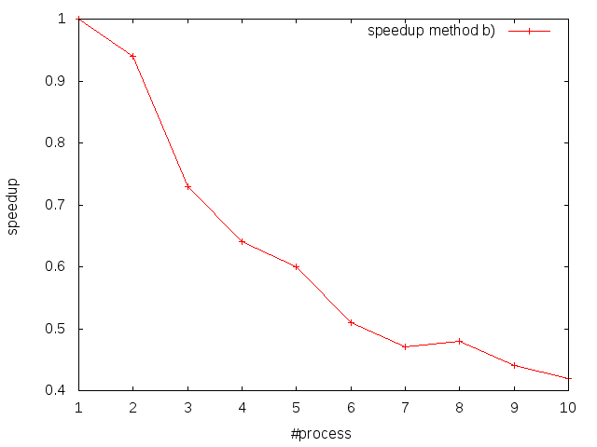
Performanceanalyse und Skalierbarkeit
alternative Karte: 16700 Knoten, 39982 Kanten bis 3 Prozesse getestet, bei n = 3 Speedup von 1.3

Slide 20
Verbesserungen
Bei der Parallelisierung der RoutingTables auch doppelte Berechnungen filtern
Bessere Heuristik für die TimeTables finden
Funktion einbauen, dass alle n-ten optimalen Routen gespeichert und verwendet werden
Parallel BGL: Dijkstra Eager dijkstra oder Delta Routing verwenden

